Slide 1

加图立大学
官网注册指南

Slide 2
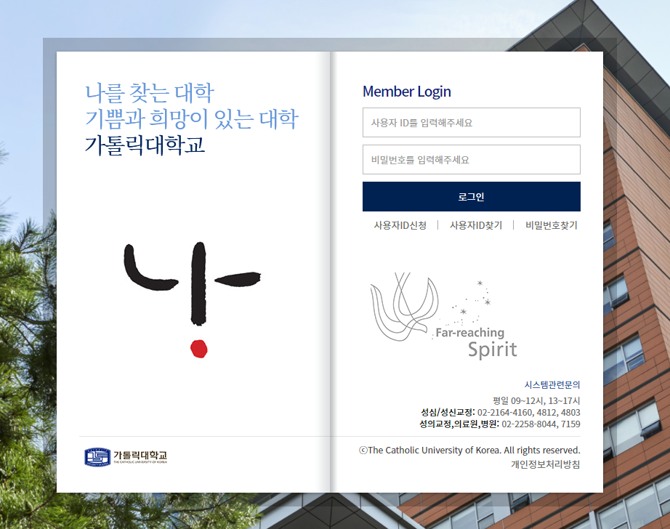
① 加图立大学官网链接 ： https://uportal.catholic.ac.kr/sso/jsp/sso/ip/login_form.jsp
②点击这里
进行注册

Slide 3
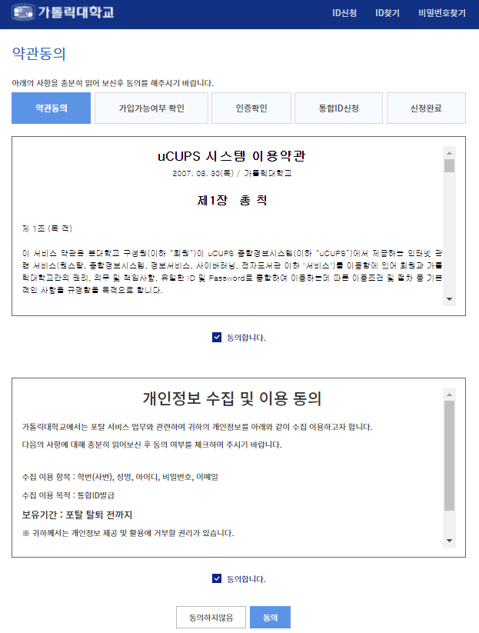
③网络校园系统使用条约 ➕ 个人情报收集和使用点击
“동의합니다(我同意)”
④确认后再次点击
“동의(同意)”

Slide 4
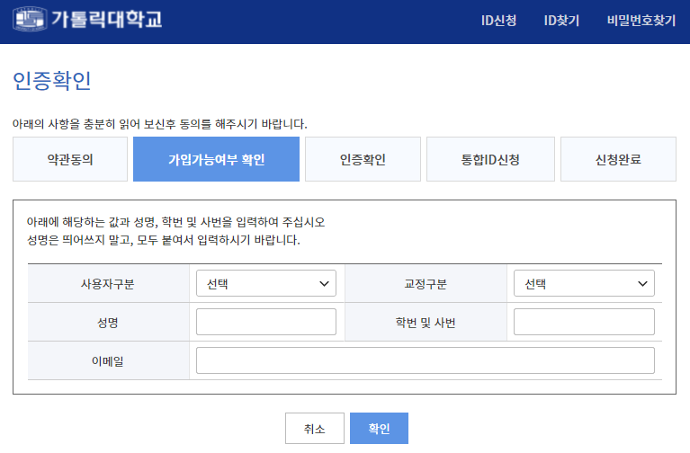
①사용자구분-학생(대학원,졸업생)
: 使用者区分-学生(研究生，毕业生)
②교정구분-성심 ： 校区区分-圣心
③성명 : 姓名-英文名字
④학번 및 사번 : 学号
⑤이메일 : 电子邮件
①
②
③
④
⑤
⑤点击“확인(确认)”

Slide 5
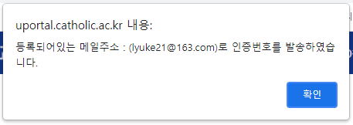
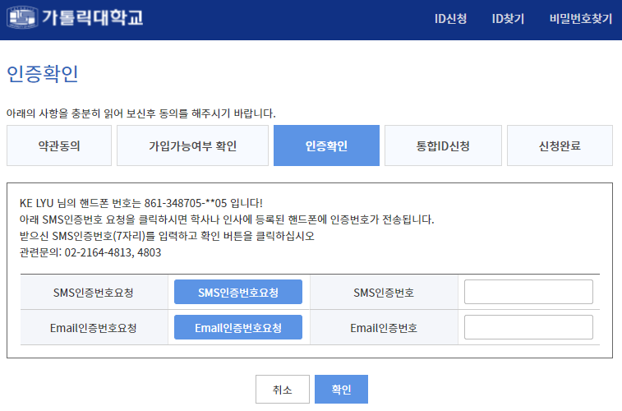
⑥系统已向（….com)邮箱发送认证号码
点击“확인(确认)”
⑤点击“发送邮箱验证码”

Slide 6
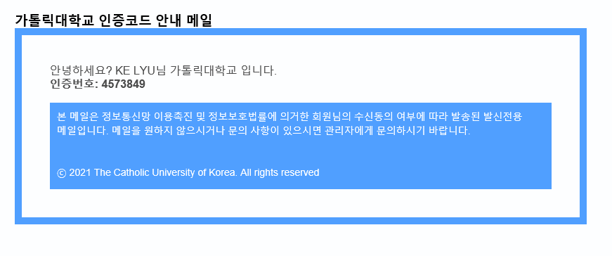
4573849
⑦确认邮件验证码，在此处输入验证码，然后点击확인确认

Slide 7
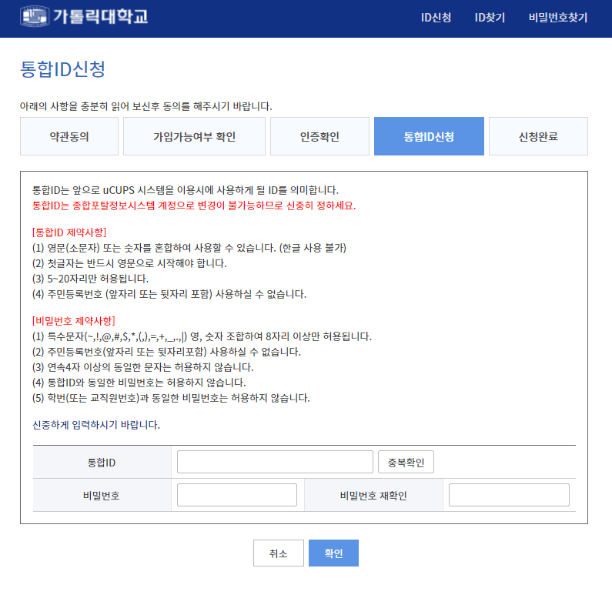
⑧请设置ID和密码并
点击중복확인
（进行ID账号重复确认查询），
输入密码，再次输入确认密码
注意事项：综合ID（个人账号）代表了之后使用校园系统时的个人身份。
综合ID是综合门户网站信息系统的账号，无法进行变更，请慎重填写综合ID
（个人账号）
【综合ID （注册）限制事项】
（1）（注册时）可以使用英文（小写字母）或和数字混合使用。（不能填用韩语）
（2）第一个字必须以英文字母开头。
（3）账号长度在仅限于5～20个位数。
（4）外国人登陆证号码（前部分或者后部分数字）都不能作为账号使用。
【个人密码限制事项】
（1）仅允许特殊文字（～，！，@，#，$,*,(,),=,+,_,.,）英文，数字8位数以上组合。
（2）外国人登陆证号码（前部分或者后部分数字）都不能作为密码使用。
（3）无法使用连续4位数以上的相同文字作为密码。
（4）综合ID和密码不能一致。
（5）学号（或者教职工号码）不能作为密码使用。
请慎重填写。
⑨点击确认，注册完成

